Slide 1







红音乡传
浙江师范大学数计学院红色教育实践团
红色故事会
故事会
——兰西区守护神

Slide 2

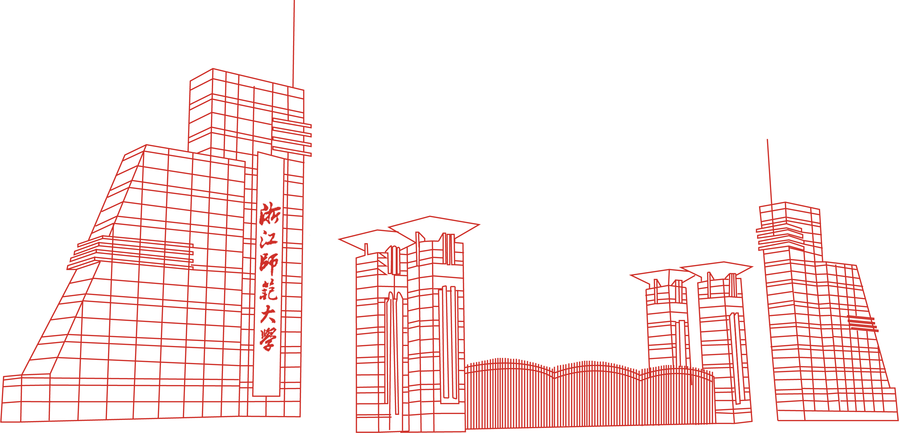
张文达
1
生平介绍
2
英勇事迹
3
重新演绎
砺 学 / 砺 行 / 维 实 / 维 新

Slide 3

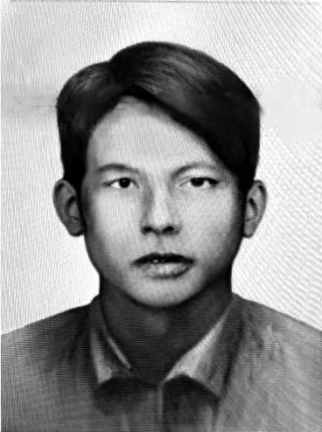

张文达烈士的经历
张文达
张文达，1905年出生于兰溪永昌街道江村一个农民家庭。1927年冬，加入中国共产党。抗日战争时期，张文达积极组织群众参加抗日。1938年10月参加了新四军，1939年2月，张文达接任中共兰西区委书记，1942年参加麻坪坞抗日游击队，1945年10月3日在富阳市窈口村壮烈牺牲，年仅39岁。
砺 学 / 砺 行 / 维 实 / 维 新

Slide 4
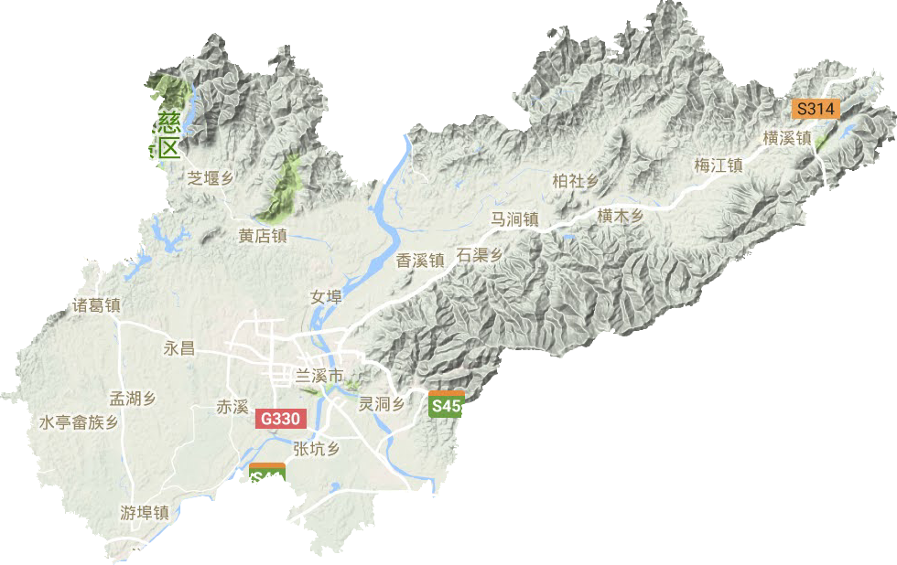
兰溪永昌街道江村
砺 学 / 砺 行 / 维 实 / 维 新

Slide 5
张文达烈士的经历
张文达
张文达，1905年出生于兰溪永昌街道江村一个农民家庭。1927年冬，加入中国共产党。抗日战争时期，张文达积极组织群众参加抗日。1938年10月参加了新四军，1939年2月，张文达接任中共兰西区委书记，1942年参加麻坪坞抗日游击队，1945年10月3日在富阳市窈口村壮烈牺牲，年仅39岁。
砺 学 / 砺 行 / 维 实 / 维 新

Slide 6
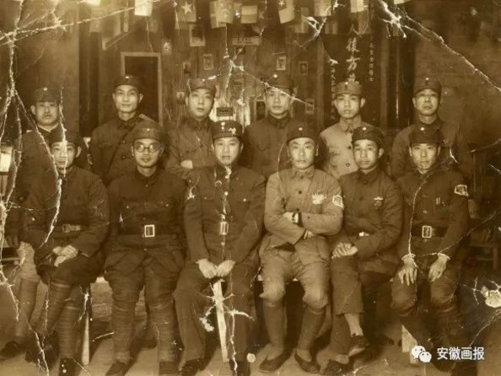
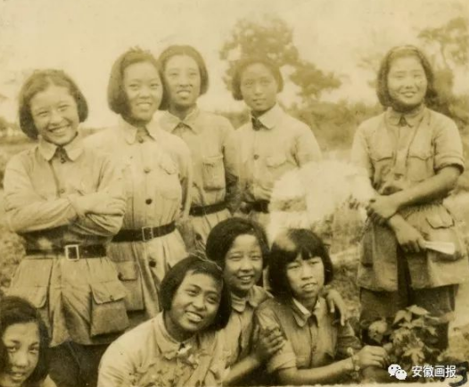
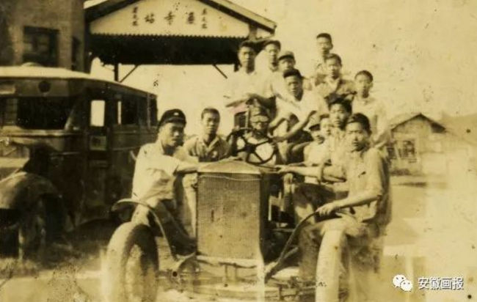
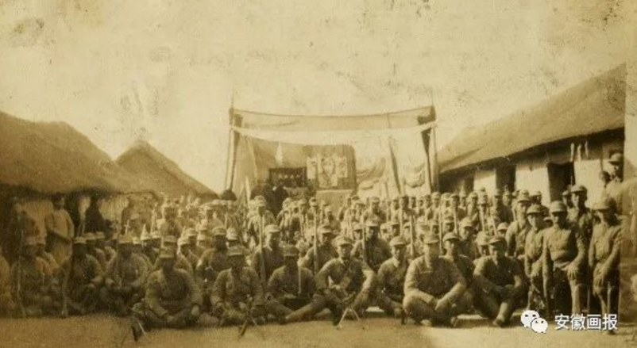
新四军
砺 学 / 砺 行 / 维 实 / 维 新

Slide 7
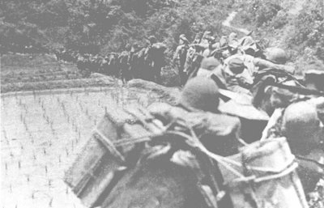
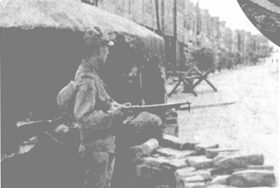
张文达烈士的感人事例
以地换枪
在1942年，日军侵略势力南下，攻占了兰溪，兰溪市沦陷。当地的共产党员当机立断，成立抗日游击队，开展了游击战争。
砺 学 / 砺 行 / 维 实 / 维 新

Slide 8
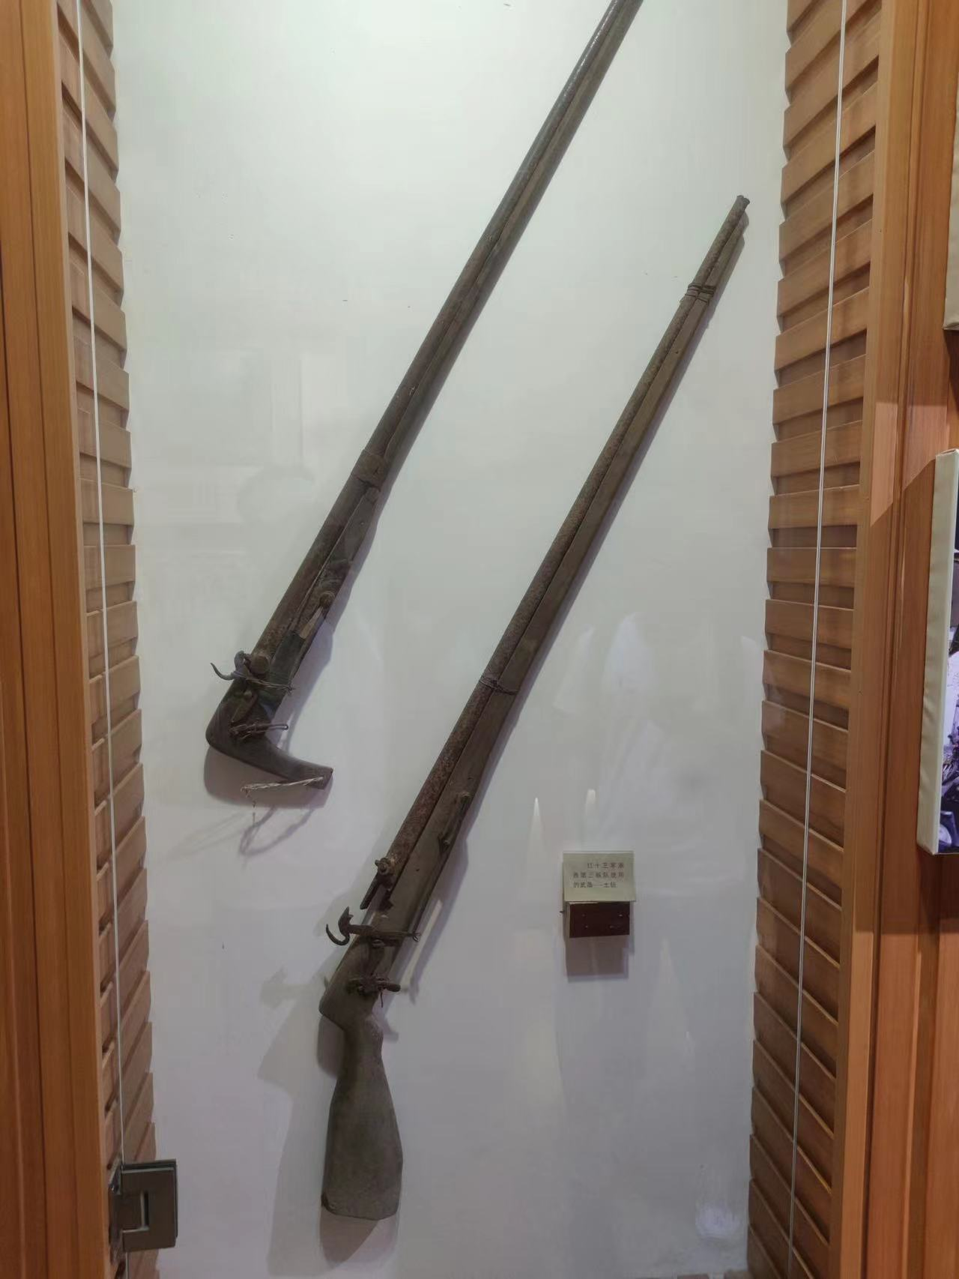
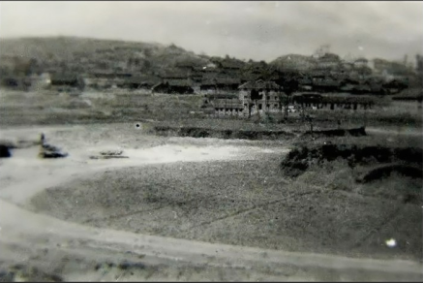
张文达烈士的感人事例
以地换枪
当时枪支短缺，张文达个人以自家1.5亩的田地换取了国民党散兵的枪支，并将枪支无偿献给抗日游击队。
砺 学 / 砺 行 / 维 实 / 维 新

Slide 9
张文达烈士的感人事例
抗战胜利后，张文达留在兰溪继续坚持斗争。他和同志带领群众，先后将路西后方医院的10多名伤病员紧急疏散隐蔽。
不日，国民党军21师对路西地区进行“清剿”、“清乡”。张文达当时隐蔽在塔坞村坞泥坑山中，敌人遍寻不到张文达，气急败坏的敌人抓住了两名看山铺的农民作人质，并扬言威胁。要求村民指认中产党员。
在此危急时刻，张文达毅然从隐蔽处挺身而出，面对敌人大声喊：“我是共产党员，一切责任全由我担当，与这两个老百姓毫无关系”。
砺 学 / 砺 行 / 维 实 / 维 新

Slide 10


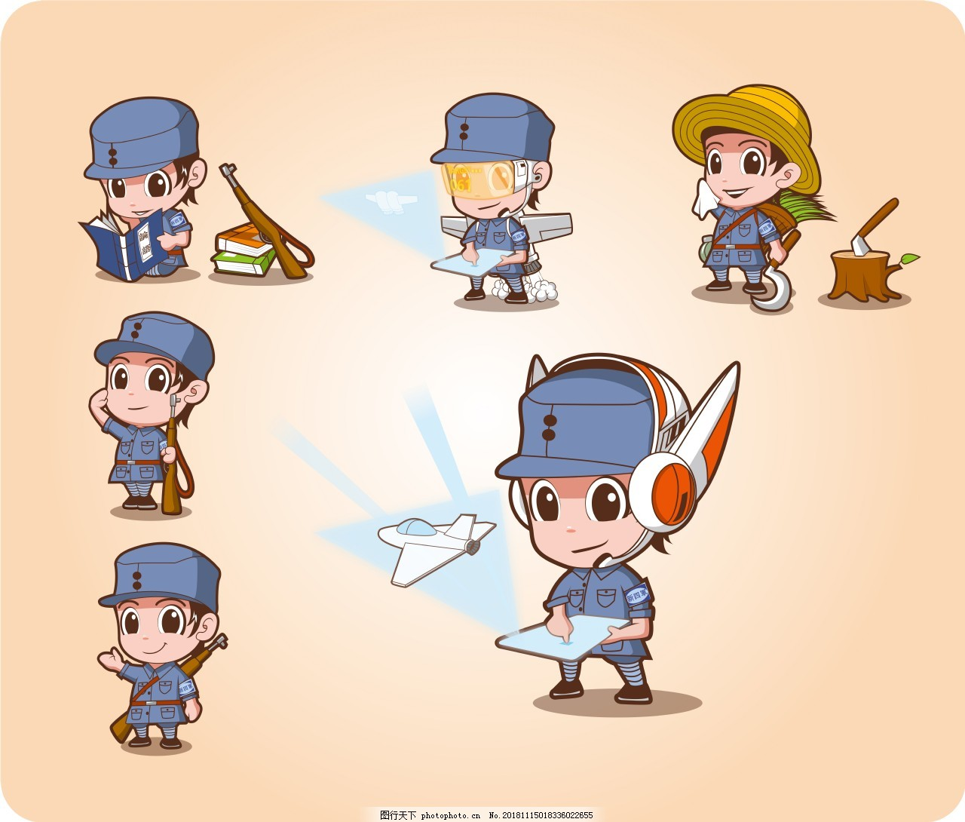
张文达同志的身份
农民
中国共产党党员
加入新四军、抗日游击队成为了一名战士
砺 学 / 砺 行 / 维 实 / 维 新

Slide 11
张文达同志的身份
烈士 张文达
烈士就是指那些在革命斗争、保卫祖国、社会主义现代化建设事业中以及为争取大多数人的合法正当利益而壮烈牺牲的人员。
砺 学 / 砺 行 / 维 实 / 维 新

Slide 12

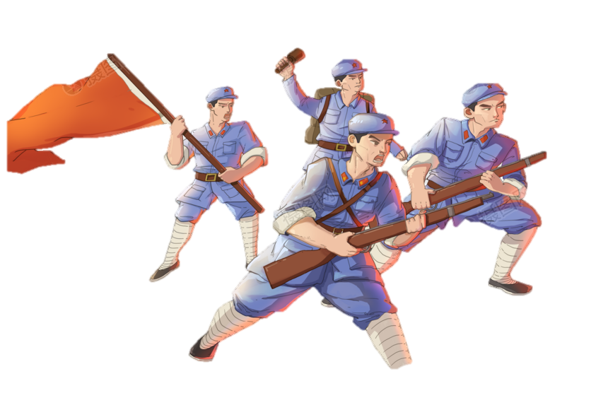
重回1945
演员：
张文达（男），国民党A（男），国民党B（男），
村民A，村民B，村民C，村民D
看山人A，看山人B（男），看山人亲人
重新演绎
砺 学 / 砺 行 / 维 实 / 维 新

Slide 13
重回1945
左舞台
（两名国名党来村中搜捕共产党，抓住了看山人的亲人，逼供共产党藏身之处）
看山人A：共产党早就撤完了，现在我们这里哪里还有共产党！
看山人B：（哭腔）是啊是啊，求求两位爷把我老婆孩子放了吧。
右舞台
（张文达和一众村民躲在在密道里）
（张文达看到情况危急，欲挺身而出）
村民A：（拉住张文达的手臂）同志，你可千万不能去啊！你是共产党，是我们区的领导，这些年为了我们次次上刀山下火海，这份恩情，说什么我们也不能让你去赴死！
村民B：对啊，同志，你放心，他们等不到人自己就会走的，都是中国人，他们不可能杀害自己的同胞的！
砺 学 / 砺 行 / 维 实 / 维 新

Slide 14
重回1945
左舞台
国民党A：（不耐烦地）别废话，我们早就接到情报，就在这山里，还藏着一个共产党的重要人员！
国民党B：（狡猾地，拿出手枪指着身后的看山人亲人们）看好了，要是再没有人把共产党交出来，受死的可就是你们的亲人了！
（看山人亲人低声哭泣，蜷缩在角落瑟瑟发抖）
右舞台
（张文达振臂叹息）
村民C：（对A、B）你们懂什么！你们难道不知道吗？国民党一到一个地方安营扎寨，就抢老百姓的吃的，占老百姓的房子，他们有什么干不出来！
（张文达看向密道外受国民党威胁的看山人亲人）
砺 学 / 砺 行 / 维 实 / 维 新

Slide 15
重回1945
左舞台
国民党A：我们已经没有耐心了，我们数三下，再不出现，在这里的只会是两具尸体。
国民党B：（狡猾一笑）反正都是交差，到时候把这两具尸体充成共产党的也算是完成了任务。（拉来一个亲人，用手枪顶着他的脑袋）
国民党B：三！
（左舞台一片安静，每个人都十分惊恐，张文达低着头紧握拳头）
右舞台
国民党B：二！
（张文达忽然站起来，向左舞台快步走去）
村民A：（惊恐）同志，同志你去干嘛！
国民党B：一！
张文达：不要伤害他们！我是共产党员，一切责任全由我担当，与这两个老百姓毫无关系！
国革命万岁！
砺 学 / 砺 行 / 维 实 / 维 新

Slide 16
重回1945
（国民党B抓住张文达）国民党A：怎么？你不怕死吗？
张文达：死有什么了不起，共产党是不怕死的，是杀不完的！革命一定会胜利，天一定会亮的！（B将张文达押走）中国共产党万岁！中国革命万岁！中国共产党万岁！
砺 学 / 砺 行 / 维 实 / 维 新

Slide 17
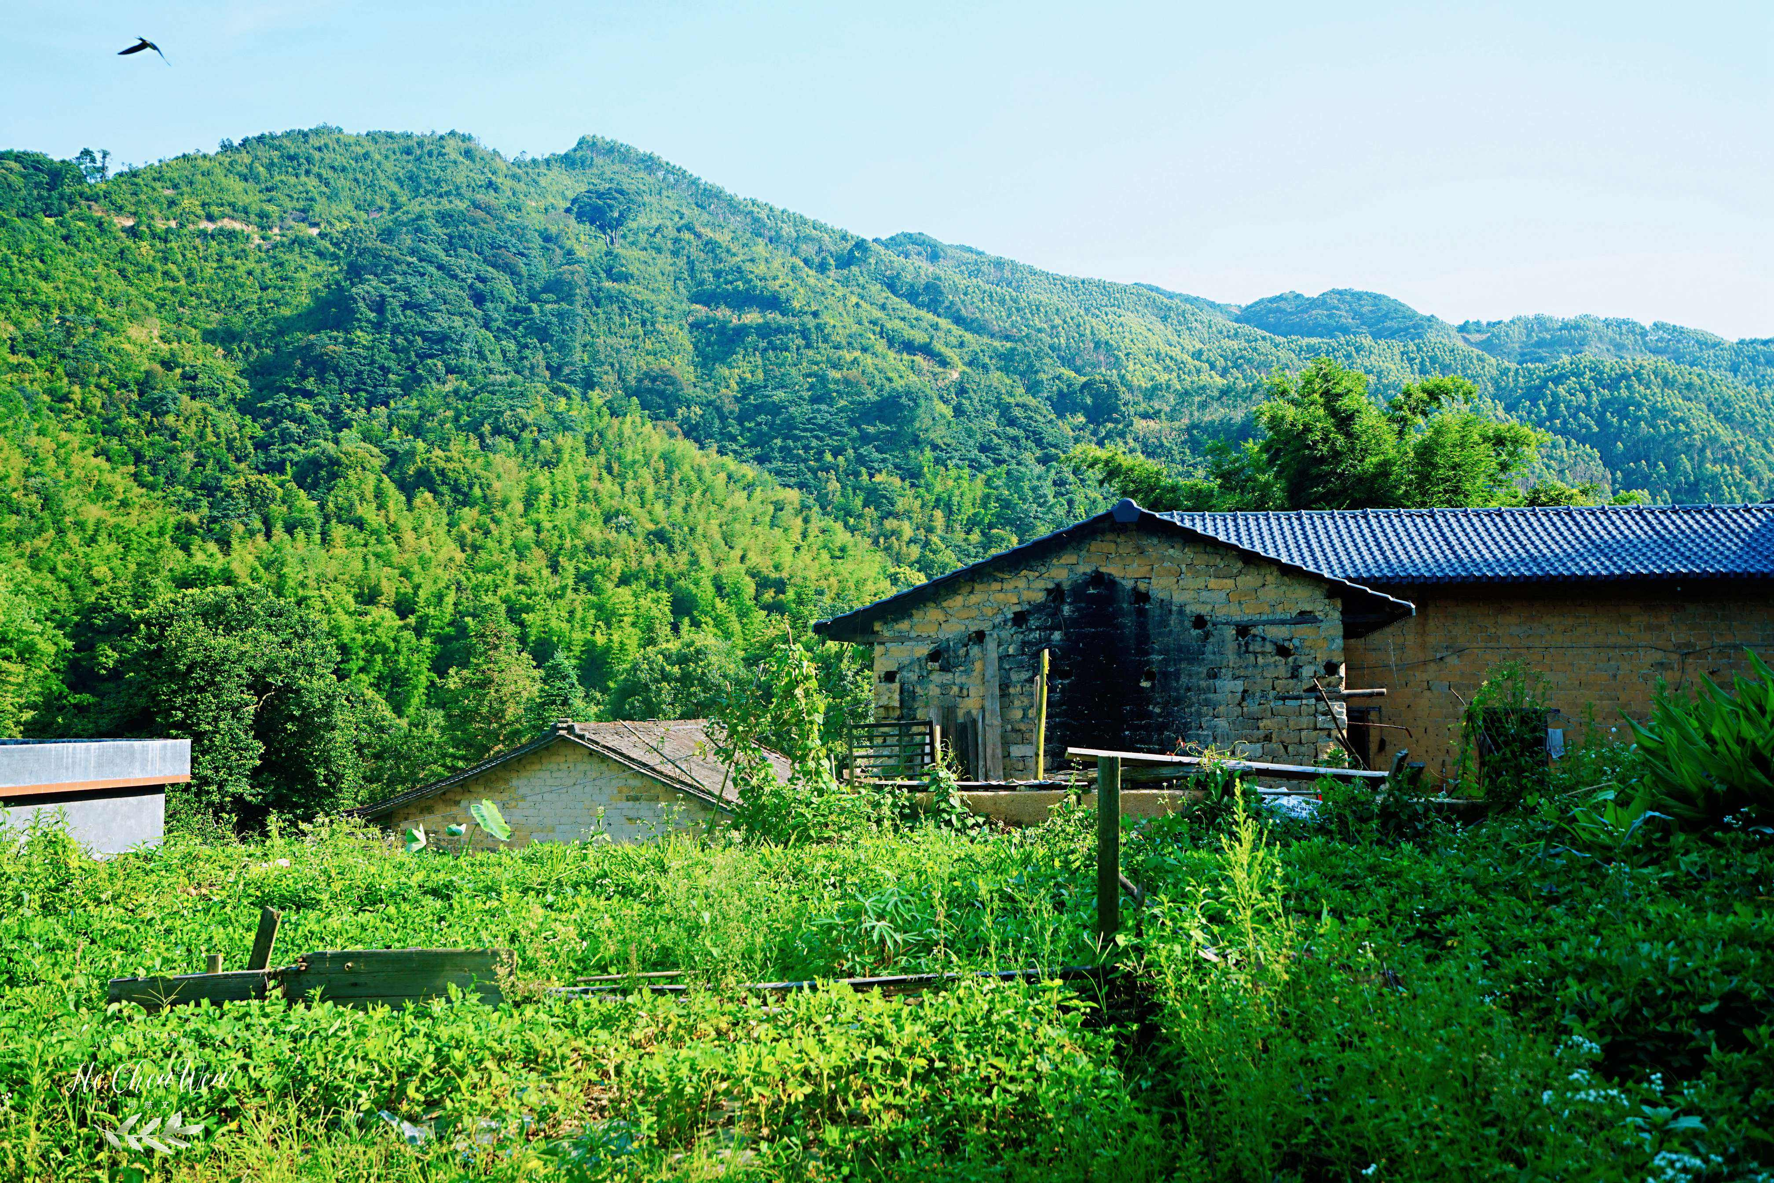
红色小剧场

Slide 18
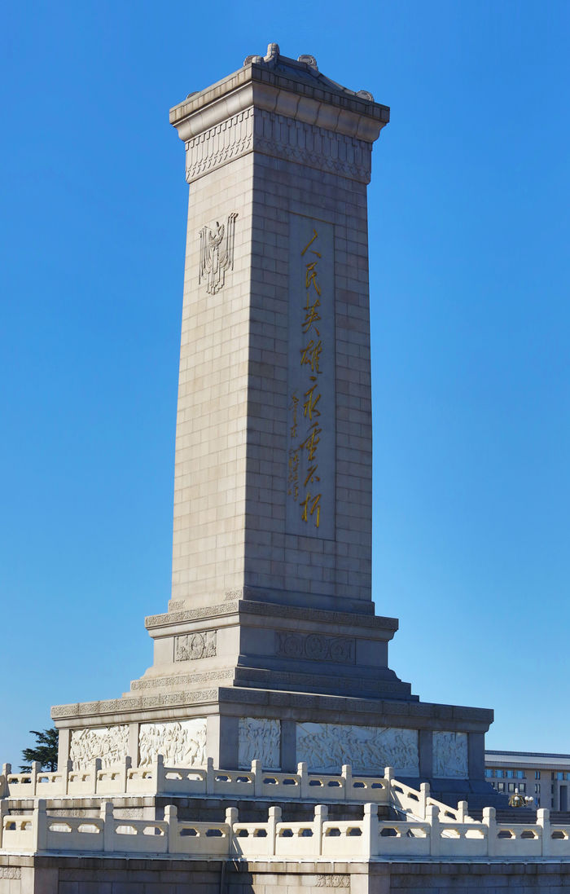
总结
三年以来，在人民解放战争和人民革命中牺牲的人民英雄们永垂不朽！
三十年以来，在人民解放战争和人民革命中牺牲的人民英雄们永垂不朽！
由此上溯到一千八百四十年，从那时起，为了反对内外敌人，争取民族独立和人民自由幸福，在历次斗争中牺牲的人民英雄们永垂不朽！
砺 学 / 砺 行 / 维 实 / 维 新

Slide 19


学习与交流
在以地换枪中我们可以看出张文达同志舍小家为大家的无私奉献精神
在张文达同志英勇牺牲的故事中我们可以看出张文达同志
是一个英勇无畏，心系百姓的人，
像是我们兰西的守护神一样。
......
砺 学 / 砺 行 / 维 实 / 维 新

Slide 20


学习与交流
你愿意为张文达同志画一幅画或者写一封信吗？
砺 学 / 砺 行 / 维 实 / 维 新

Slide 21
谢谢大家！
砺 学 / 砺 行 / 维 实 / 维 新

